Slide 1
TIPOLOGIE DI PACKAGING
LA SICUREZZA DEGLI ALIMENTI CONFEZIONATI

Slide 2
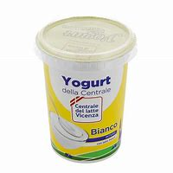
IMBALLAGGIO PRIMARIO
L'imballaggio primario, detto anche imballaggio di vendita o di presentazione, rappresenta l'unità di vendita destinata al consumatore finale.
È posto a diretto contatto con il prodotto e ha la funzione di contenimento e di conservazione.
YOGURT:
Vasetto in polistirene
Capsula in alluminio
Salvaroma in polipropilene

Slide 3
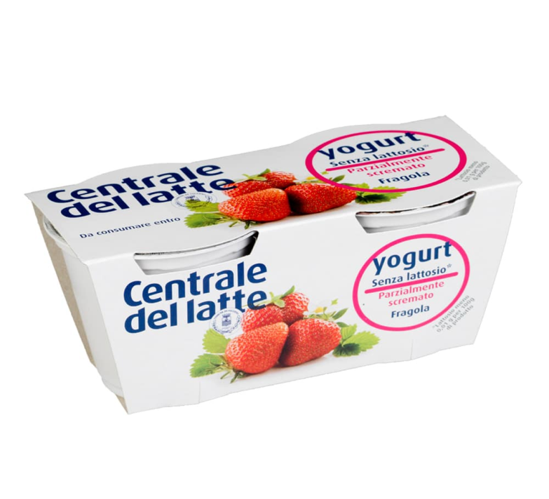
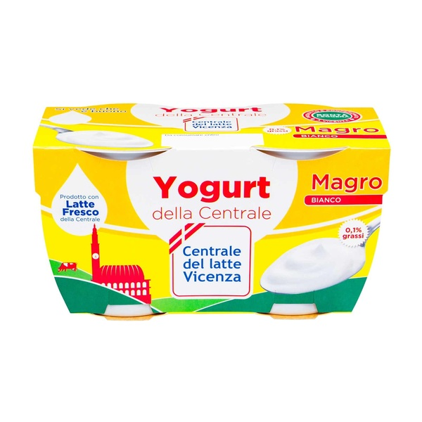
IMBALLAGGIO SECONDARIO
L'imballaggio secondario, o imballaggio multiplo, costituisce un raggruppamento di un certo numero di unità di vendita destinato al consumatore finale o al rivenditore.
Se il prodotto viene rimosso dal suo contenitore secondario non vengono modificate le sue caratteristiche e il suo valore commerciale.

Slide 4
IMBALLAGGIO TERZIARIO
L'imballaggio terziario è l’insieme di più contenitori che possono essere sia primari che secondari.
E’ predisposto esclusivamente per la movimentazione e il trasporto.
È utilizzato all’interno della catena di distribuzione e, salvo casi particolari, non arriva al consumatore finale.

Slide 5
COSA DOBBIAMO FARE ?
Dobbiamo avere delle attenzioni per:
IMBALLO PRIMARIO
IMBALLO SECONDARIO
IMBALLO TERZIARIO
MEZZO DI TRASPORTO
MAGAZZINO DI DEPOSITO

Slide 6

COSA DOBBIAMO FARE ?

Slide 7
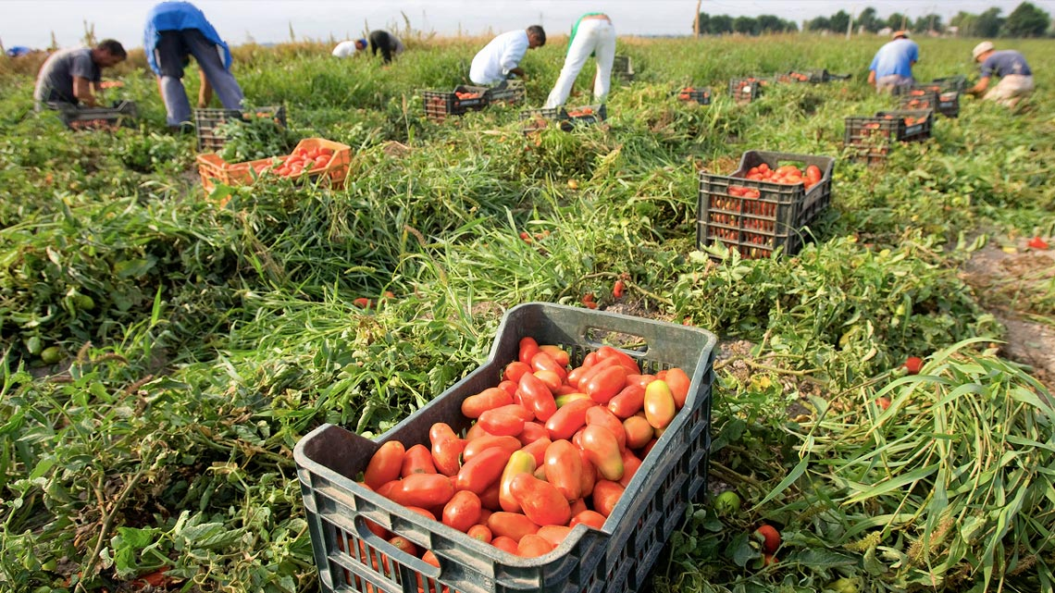
Dal campo … alla tavola !!
E’ il contenitore …. ?
E’ la tecnologia di confezionamento …. ?

Slide 8
Packaging ??
E’ il contenitore …. ?
E’ la tecnologia di confezionamento …. ?

Slide 9
L’imballaggio
Alcuni spunti:
“non ha solo il compito di proteggere ciò che vende, ma anche di vendere ciò che protegge”
“è considerato un venditore silenzioso”

Slide 10
Supermercato
1980 300 prodotti presenti
2020 5000 prodotti presenti
Il packaging è presente ……
Nei Paesi in via di sviluppo il 50% dei prodotti si deteriora prima di arrivare al consumatore finale
10

Slide 11
Packaging ??
FUNZIONI STRUTTURALI ……..
FUNZIONI DI INFORMAZIONE ……
(IL MONDO DELLA ETICHETTATURA …..)
FUNZIONI DI SICUREZZA
Novità dal 2004

Slide 12
Packaging ??
PER LA SCELTA DEL PACKAGING SI DEVONO TENERE IN CONSIDERAZIONE NUOVI ASPETTI, CHE RICHIEDONO COMPETENZE, STUDI E VERIFICHE.
UNA NUOVA SFIDA PER CHI PRODUCE, DISTRIBUISCE E SOMMININISTRA ALIMENTI.
LA SICUREZZA
Novità dal 2004
12

Slide 13
Food Defense
FDA (Food and Drug Administration)
Dal 2004 la FDA ….
Chiede di ridurre il rischio di manomissione o di altre azioni pericolose, da parte di criminali, terroristici o altri soggetti, per gli alimenti e per i cosmetici.
E’ un rischio che è obbligatorio gestire: devono essere individuate le azioni preventive e di controllo.

Slide 14
Food Safety and Food Defense
Food Safety = HACCP
Food Defense = Difesa del cibo

Slide 15
MOCA
IDONEITA’ DEI MATERIALI E VALUTAZIONE DEL RISCHIO
15

Slide 16
16

Slide 17
Compiti e Attribuzioni di responsabilità dei Produttori MOCA
• Il Reg. CE 2023/2006 fa riferimento ai materiali e degli oggetti di cui al Reg. CE 1935/2004: i MOCA devono essere fabbricati nel rispetto delle norme generali e specifiche sulle GMP.
• I produttori di MOCA, devono istituire un controllo qualità durante il processo di lavorazione, trasformazione e/o distribuzione, devono ricorrere a verifiche documentali e devono elaborare:
– la Dichiarazione di conformità (DDC) che deve viaggiare e scortare nei vari movimenti i MOCA ed essere consegnata dal fornitore al ricevente. La DDC contiene specifiche di composizione dei materiali e dell’approvvigionamento; certificazione di conformità da parte dei fornitori; rapporti di prova su sostanze di partenza; documentazione su materie prime e semilavorati.
– Documentazione di supporto comprensiva dei “documenti operativi” riguardanti modalità di selezione dei materiali; registrazione dei dati di produzione; controlli della produzione; esiti analisi di laboratorio, azioni correttive; controlli su prodotto
finito; gestione magazzino e spedizione-trasporto; formazione.
• L’industria alimentare che utilizza i MOCA deve richiedere al produttore, o al distributore la DDC.
• I MOCA devono avere la rintracciabilità, nel momento del loro arrivo e utilizzo (art. 17 Reg. CE n. 1935/2004)

Slide 18
Compiti e Attribuzioni di responsabilità dei Produttori MOCA
I PRODUTTORI DI MOCA SONO REGISTRATI PRESSO ASL DAL 2017
. Chi produce
. Chi trasforma i materiali
Per la Centrale del Latte di Vicenza:
Per il soffiaggio delle preforme in PET per produrre le bottiglie in PET, la Centrale del Latte NON è un utilizzatore, ma è un trasformatore (produttore) di MOCA.
QUESTO HA COMPORTATO ENTRO IL 31 LUGLIO 2017 LA REGISTRAZIONE PRESSO ASL
LE ASL FANNO I CONTROLLI

Slide 19
Un po’ di storia: la plastica
Il polipropilene fu scoperto negli anni ’50 da Giulio Natta e l’invenzione gli valse il premio Nobel per la chimica del 1963.
Nel 1957 gli impianti di Ferrara della Montecatini iniziano la produzione del Moplen, che sarà venduto in tutto il mondo.
Il Moplen, nome commerciale del polipropilene, adatto a tanti usi, invade le case degli italiani, dalla stoviglie ai giocattoli.
Si sviluppò anche il settore di produzione di pellicole trasparenti usate
nel confezionamento dei prodotti alimentari.
Enorme incremento di materiale a contatto con gli alimenti

Slide 20
Una grande idea
Grazie al suo intuito e spirito d’innovazione, Ruben Rausing
ha realizzato un sogno nel 1951 nasce Tetra Pak.
Rausing inventò il primo contenitore per alimenti in cartone:
una confezione pratica e facile da trasportare, idonea a
contenere un alimento deperibile come il latte.
Nel 1944 nacque il primo tetraedro, una confezione a quattro
facce composta da carta e polietilene; un materiale resistente
e plasmabile, di spessore uniforme e in grado di proteggere i
prodotti liquidi dalla luce e da possibili interferenze esterne.
Nel 1952 venne messa a punto una macchina confezionatrice
per la Centrale del Latte di Lund, in Svezia e nello stesso
anno la Centrale iniziò a vendere, prima nel mondo, la panna
in confezioni tetraedriche da 100 ml.
Negli anni ’60 la tecnologia fece un salto di qualità con
l’invenzione del trattamento UHT e con l’aggiunta di una
pellicola di alluminio nei contenitori.

Slide 22
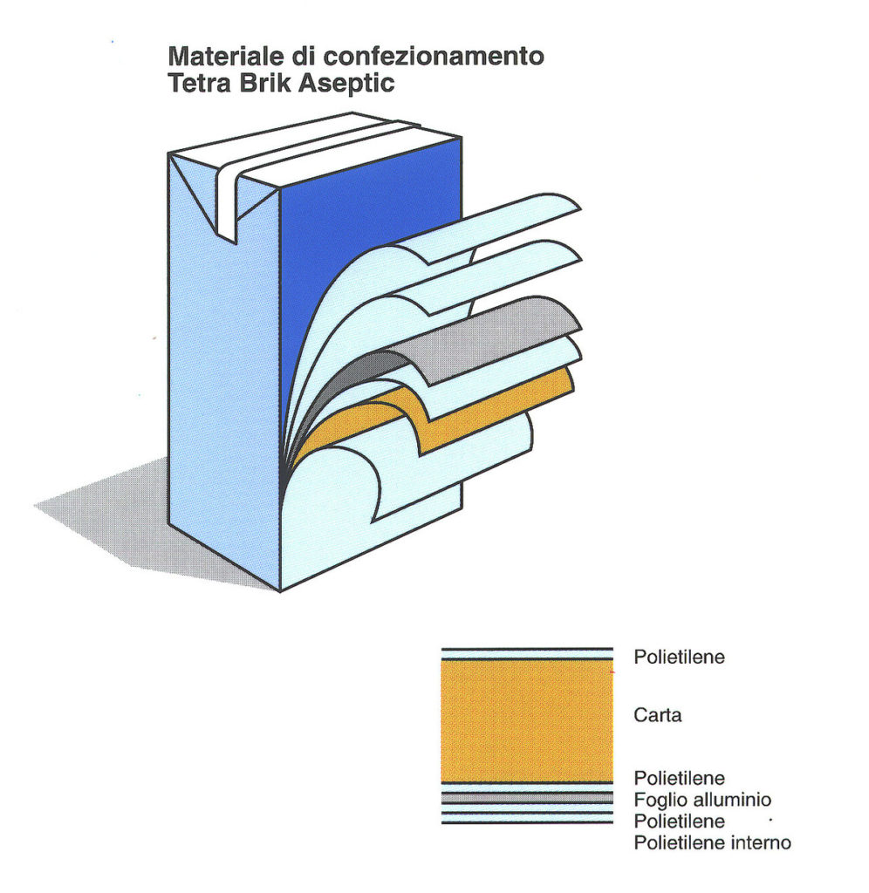

Slide 24
Reg CE n. 1935/2004 riguardante i materiali e oggetti destinati a venire a venire a contatto con i prodotti alimentari e che abroga la Dir. 80/590/CEE e 89/109/CEE
• Si applica
– ai materiali e oggetti , destinati a venire a contatto con le sostanze alimentari, compresi i
– materiali e oggetti attivi ( destinati a prolungare la conservabilità o mantenere o migliorare le condizioni dei materiali imballati) e intelligenti (controllano le condizioni del prodotto alimentare imballato o del suo ambiente)
• Non si applica
– agli impianti di approvvigionamento idrico (tubature dell’acqua).
– a materiali o oggetti forniti come oggetti d’antiquariato

Slide 25
Misure specifiche per gruppi di materiali e oggetti
Nell’ Allegato I del Reg. sono elencati i materiali o le loro combinazioni e per i quali la CE ha adottato misure specifiche.
Tali misure specifiche possono includere:
•Elenco delle sostanze autorizzate nella fabbricazione di detti materiali
•Loro requisiti di purezza
•Condizioni particolari d’impiego di queste sostanze
•Limite globale di cessione
•Elenchi di sostanze autorizzate incorporate in materiali attivi e intelligenti
•Disposizioni miranti a proteggere la salute umana
•Norme riguardanti il prelievo di campioni e metodi di analisi
•Disposizioni specifiche volte a garantire la rintracciabilità dei materiali
•Disposizioni di etichettatura
•Disposizioni che prevedano l’istituzione di un Registro comunitario dei materiali autorizzati.

Slide 26
IDONEITA’ DEI MATERIALI E VALUTAZIONE DEL RISCHIO
DICHIARAZIONE DI CONFORMITA’
ETICHETTATURA (identificare il materiale)
DICITURA “per contatto con i prodotti alimentari” o “simbolo”
RINTRACCIABILITA’ (di tutti i componenti utilizzati)
26

Slide 27
REGOLAMENTO (CE) 1935/2004
In condizioni normali i materiali e gli oggetti non devono trasferire componenti ai prodotti alimentari in quantità tali da:
Costituire un pericolo per la salute umana (principio di precauzione)
Comportare modifiche inaccettabili della composizione dell’alimento
Comportare un deterioramento delle caratteristiche organolettiche
27

Slide 28
Reg (CE) 1935/2004 ALLEGATO I
Elenco di gruppi di materiali e oggetti che sono disciplinati da misure specifiche:
1. Materiali e oggetti attivi e intelligenti
2. Adesivi
3. Ceramiche
4. Turaccioli
5. Gomme naturali
6. Vetro
7. Resine a scambio ionico
8. Metalli e leghe
9. Carta e cartone
10. Materie plastiche
11. Inchiostri da stampa
12. Cellulosa rigenerata
13. Siliconi
14. Prodotti tessili
15. Vernici e rivestimenti
16. Cere
17. Legno

Slide 29
MATERIALI E VALUTAZIONE DEL RISCHIO
Per gli alimenti si utilizzano
Cellulosa 38%
Plastica 30%
Legno 16%
Vetro 9%
Acciaio 7%
Alluminio 1%
29

Slide 30
Le materie plastiche sono una classe di polimeri e di
biopolimeri che da un lato hanno caratteristiche comuni:
• leggerezza
• inerzia chimica
• resistenza
• infrangibilità
• durata
• economicità
ma dall’altro hanno proprietà così diverse da potersi presentare
come un film sottile per l’avvolgimento degli alimenti (packaging
primario), ma anche come un materiale rigido per lo stoccaggio e la
movimentazione delle merci (packaging secondario e terziario).
E’ una varietà che dipende dal numero rilevante di monomeri di
partenza e da una gamma praticamente illimitata di tecnologie di
polimerizzazione.

Slide 31
CONTENITORE MATERIE PLASTICHE
Bicchieri, vaschette, vasetti PVC, PP, HDPE, PS
Vassoi PS, PE
Bottiglie semirigide LDPE, HDPE
Bottiglie rigide PVC, HPDE, PP, PET
Bottiglie trasparenti PVC, PET
Taniche HDPE, LDPE
Fusti HDPE
Cassette monouso PP, PS
Casse e cassette PP, HDPE
Film estensibili PVC, LDPE
Film per avvolgimento PVC, LDPE, HDPE, PP
Film per accoppiati PP, PET, PA, LDPE,HDPE
Rivestimenti per scatole e tubi LDPE, PP, PVDC
Sacchetti LDPE, PP, HDPE
Sacchi PVC, LDPE, HDPE
PVC= polivinilcloruro, PP= polipropilene, HDPE= polietilene ad alta densità,
PS= polistirene, PE= polietilene, LDPE= polietilene a bassa densità,
PET= polietilenetereftalato, PA= poliammidi, PVDC= cloruro di polivinilidene

Slide 32
IDONEITA’ DEI MATERIALI E VALUTAZIONE DEL RISCHIO
MIGRAZIONE GLOBALE (massima quantità di sostanze che possono essere cedute all’alimento)
MIGRAZIONE SPECIFICA (trasferimento di costituenti specifici – sostanze pericolose e non pericolose – all’alimento)
32

Slide 33
IDONEITA’ DEI MATERIALI E VALUTAZIONE DEL RISCHIO
LINEE GUIDA RASFF
Sostanza Migrazione e limite di legge
____________________________________________________
Piombo 8 mg/dmq
Cadmio 8 mg/dmq
Cobalto 0,1 mg/kg
Nichel assente
Cromo assente
Formaldeide 200 mg/kg
Ammine aromatiche 0,01 mg/kg
Benzofenone 0,03 mg/kg
Migrazione totale 1000 mg/kg
33

Slide 34
IDONEITA’ DEI MATERIALI E VALUTAZIONE DEL RISCHIO
RASFF segnalazioni
I MOCA per il RASFF sono al Quarto posto dopo:
  Micotossine
  Salmonella
  Pesticidi
  MOCA
  ….
  ….
  Il RASFF è disponibile sul sito del Ministero della Salute dal 2003
34

Slide 35
IDONEITA’ DEI MATERIALI E VALUTAZIONE DEL RISCHIO
PROVE DI MIGRAZIONE (simulanti)
1) Prodotti alimentari acquosi con pH> 4,5
2) Prodotti alimentari acidi con pH< 4,5
3) Prodotti alimentari contenenti alcol (10%v/v)
4) Prodotti alimentari a base di sostanze grasse
5) Prodotti alimentari secchi
35

Slide 36
IDONEITA’ DEI MATERIALI E VALUTAZIONE DEL RISCHIO
Il materiale viene sottoposto ad una estrazione, in condizioni stabilite di tempo e di temperatura, con simulanti alimentari scelti in base al tipo di alimento con il quale l’imballaggio è destinato a venire in contatto (in vigore dal 31/12/2012)
Simulante A, B e C per alimenti a carattere idrofilo
Simulante D1 e D2 per alimenti a carattere lipofilo
Simulante E per alimenti secchi
Simulante alimentare Abbreviazione
Etanolo 10 % (v/v) Simulante alimentare A
Acido acetico 3 % (p/v) Simulante alimentare B
Etanolo 20 % (v/v) Simulante alimentare C
Etanolo 50 % (v/v) Simulante alimentare D1
Olio vegetale (*) Simulante alimentare D2
Poli (ossido di polifenilene) Simulante alimentare E

Slide 37
IDONEITA’ DEI MATERIALI E VALUTAZIONE DEL RISCHIO
SIMULANTI (Reg.. 10/CE/2011)
Simulante A:
Alcol etilico 10% in acqua (per alimenti acquosi con pH >4,5)
Simulante B:
Acido acetico 3% (p/v) in acqua (per alimenti acidi con pH <4,5)
Simulante C:
Alcol etilico 20% in acqua (per alimenti alcolici)
Simulante D1:
Acqua-etanolo 50/50 (per latte o alcolici>20%)
Simulante D2:
Olio vegetale (per alimenti lipofili)
Simulante E:
MPPO ossido polifenilene modificato (per alimenti secchi)

Slide 38
ARTICOLO 5
Il controllo del rispetto dei limiti di migrazione nei prodotti alimentari è eseguito nelle peggiori condizioni di durata e temperatura prevedibili per l'uso .

Slide 39
ARTICOLO 5
Nel caso di accoppiati o di altri materiali complessi, deve essere valutato ….. lo strato che viene a contatto diretto con gli alimenti, sempre che tale strato esplichi la funzione di barriera capace di impedire, per permeabilità o altra causa, la migrazione di costituenti dei materiali non a contatto diretto con l'alimento.

Slide 40
IDONEITA’ DEI MATERIALI E VALUTAZIONE DEL RISCHIO
La MIGRAZIONE
1)
Può essere “negativa” nel caso ci sia ad esempio un assorbimento di vitamine liposolubili da parte delle materie plastiche.
2)
Può essere “positiva” nel caso in cui le sostanze dell’imballaggio migrano nell’alimento.
40

Slide 41
IDONEITA’ DEI MATERIALI E VALUTAZIONE DEL RISCHIO
La MIGRAZIONE
POTENZIALI MIGRANTI
Il materiale stesso o suo componenti (monomeri)
Gli additivi (plastificanti, antiossidanti, gli stabilizzanti alla luce, …)
I contaminanti (residui del processo di stampa – ITX)
I prodotti di neo formazione per reazione tra i costituenti del materiale stesso
(l’anilina come decomposizione della difeniltiourea – stabilizzante termico)
41

Slide 42
IDONEITA’ DEI MATERIALI E VALUTAZIONE DEL RISCHIO
SOTTO OSSERVAZIONE
BISFENOLO A (BPA): utilizzato per produrre plastiche in policarbonato (PC) e per le resine epossidiche di rivestimento l’interno delle lattine in metallo (responsabili del 50% dei casi di esposizione alimentare).
BENZOFENONE: utilizzato per gli inchiostri nella stampa delle confezioni.
42

Slide 43
IDONEITA’ DEI MATERIALI E VALUTAZIONE DEL RISCHIO
SOTTO OSSERVAZIONE
ITX o 2-isopropiltioxantone
Sostanza impiegata per fissare gli inchiostri (carta Tetra Pak)
  61 segnalazioni di allerta nel 2005
  55 notifiche nel 2006
  ANCHE IL LATTE HA PAGATO IL SUO PREZZO TRA IL 2005 E IL 2006
43

Slide 44
ITX = attivatore degli inchiostri UV FOTOINIZIATORI
L’ EFSA ha valutato i possibili rischi per la salute collegati alla sostanza impiegata negli inchiostri utilizzati nei materiali da confezionamento.
EFSA ha comunicato che, sulla base dei dati disponibili, la presenza di ITX è da considerarsi indesiderabile, ma non presenta un rischio per la salute, ai livelli riscontrati.
La Tetra Pak ha dichiarato di non utilizzare ITX nelle confezioni di latte, ma ha anche segnalato alla Commissione Europea frequenti contaminazioni da ITX in dessert a base di formaggio, bevande alla soia, bevande a base di yogurt, creme, ecc.
ITX 2-isopropiltioxantone
La sostanza fu ritrovata nel latte nel 2005 e
furono sequestrati in Italia circa 30 milioni di litri di latte.
La Nestlè dichiarò che non c’erano
pericoli per i consumatori, in quanto la
concentrazione era modesta.

Slide 45
IDONEITA’ DEI MATERIALI E VALUTAZIONE DEL RISCHIO
COSA POSSIAMO TROVARE, …..
Cellulosa e cellulosa rigenerata (migrazione: costituenti la cellulosa riciclata, vernici per pellicole, soventi, adesivi di accoppiamento)
Metalli e leghe (migrazione: metalli, …)
Acciaio inossidabile (migrazione: ferro, cromo3, manganese, …)
Banda stagnata (migrazione: ferro, piombo, …)
Banda cromata (migrazione: ossido di cromo, cromo metallico, …)
Vetro (migrazione: sostanze inorganiche, metalli, …)
Ceramica (migrazione: sostanze inorganiche, piombo, cadmio, metalli, …)
Plastica (migrazione monomeri, polimeri, additivi, catalizzatori, ..)
Vernici e rivestimenti epossidici (migrazione: sost. di partenza, additivi, prodotti di reazione, …)
Siliconi (migrazione: sostanze volatili, ..)
45

Slide 46
Problema della contaminazione degli
alimenti

Slide 47
ADDITIVI
Plastificanti sostanze che vengono aggiunte ad un polimero per
aumentarne la flessibilità e la lavorabilità a temperatura ambiente o a
temperature tali da evitare la degradazione termica della plastica.
La scelta della sostanza da impiegare dipende dal polimero a cui va
aggiunta e dal tipo di applicazione finale a cui la materia plastica è
destinata.
Un plastificante deve essere chimicamente inerte (verso il polimero,
l’ossigeno, l’idrolisi, ecc.), ma miscibile con il polimero, in modo da
essere incorporato stabilmente e in maniera omogenea nella sua massa
e non tenda col tempo a migrare verso la superficie ("essudazione").
Un plastificante deve essere termostabile e fotostabile, ma non volatile.
Fosfati organici: tri-butilfosfato, tri-ottilfosfato, tri-fenilfosfato, ecc.
Ftalati: di-metil ftalato, di-etil ftalato, di-ottil ftalato, di-(2-etilesil)ftalato
Adipati (di-butil adipato, di-cicloesil adipato, ecc.)
Sebacati (di-butil sebacato, di-benzil sebacato, ecc.)
Esteri degli acidi grassi (stearato di amile, ecc.)
Esteri della glicerina (diacetato di glicerile, triacetato di glicerile, ecc.)

Slide 49
FTALATI
Nell’uomo sono degli interferenti endocrini
(Endocrine Disruptor Compounds = EDCs).
Nel 2009 la Endocrine Society ha confermato gli effetti nocivi degli
interferenti endocrini nei confronti di tutti i sistemi fisiologicamente
sensibili agli ormoni:
cervello
sistema neuroendocrino dell’ipotalamo
ghiandola pituitaria
tiroide
sistema cardiovascolare
ghiandole mammarie
tessuto adiposo
pancreas
ovaie e utero nelle femmine
testicoli e prostata nei maschi

Slide 50
Il bisfenolo A (BPA) è il monomero di partenza per ottenere materie plastiche con caratteristiche diverse

Slide 51
Il bisfenolo A (BPA) è usato in associazione con altre sostanze chimiche per produrre plastiche e resine. BPA è
usato nel policarbonato, un tipo di plastica rigida trasparente.
Il policarbonato viene utilizzato per produrre
recipienti per uso alimentare come le
bottiglie per bibite, i biberon, le stoviglie di
plastica (piatti e tazze) e i recipienti di
plastica.

Slide 52
BISFENOLO A NEI BIBERON DI PLASTICA
L’uso del BPA nei materiali a contatto con gli
alimenti è autorizzato nell’UE ai sensi del
Reg. 10/2011/UE, SML per il BPA = 0,6 mg/kg
(0,6 ppm).
Nel gennaio 2011 la Commissione europea ha
adottato la Dir. 2011/8/UE che proibisce
l’impiego del BPA per la produzione di biberon
per l’infanzia in policarbonato.

Slide 53
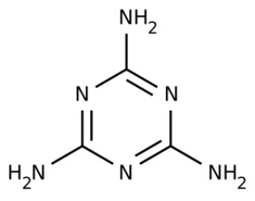
LA MELAMMINA
La melammina fu scoperta nel 1834 da Liebig, ma il suo utilizzo industriale iniziò solo a partire dal 1940.
La melammina è insieme alla formaldeide la materia prima per la preparazione delle resine melamminiche, resine termoindurenti frequentemente utilizzate per la produzione di stoviglie e contenitori da cucina, e frequentemente denominati col nome del monomero (piatti di melammina,
vaschette di melammina ecc.).
IN CINA UNA BRUTTA STORIA …2009 .. !
LATTE INFANZIA … !!!

Slide 54
LA MELAMMINA
REGOLAMENTO (UE) N. 284/2011
del 22 marzo 2011
Stabilisce condizioni particolari e procedure
dettagliate per l’importazione di utensili per cucina in
plastica a base di poliammide e di melammina originari
della Repubblica popolare cinese e della regione
amministrativa speciale di Hong Kong, Cina, o da esse
provenienti

Slide 55
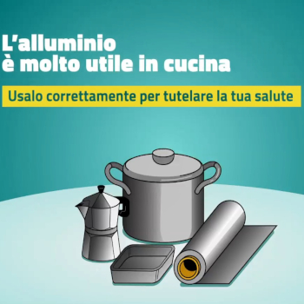
DECRETO MINISTERIALE 18 aprile 2007 n. 76
Nei soggetti sani il rischio tossicologico dell’alluminio è limitato, per lo scarso assorbimento, per la rapida escrezione.
Fare attenzione:
Anziani
Bambini meno d 3 anni
Donne in gravidanza
Soggetti con malattie renali

Slide 56
Plastiche RICICLATE
Reg. 282/2008 relativo ai materiali e agli oggetti di plastica riciclata destinati al contatto con gli alimenti ha modificato il Reg. 2023/2006.
I processi autorizzati ….. Sono stati valutati dall’EFSA:
• sostenere l’obiettivo ambientale del riciclaggio garantire la protezione della salute dei consumatori
UNA NUOVA SFIDA ….. !!!
Plastiche RICICLATE
Reg. 282/2008 relativo ai materiali e agli oggetti di plastica riciclata destinati al contatto con gli alimenti ha modificato il Reg. 2023/2006.
I processi autorizzati ….. Sono stati valutati dall’EFSA:
• sostenere l’obiettivo ambientale del riciclaggio dei rifiuti
• garantire la protezione della salute dei consumatori
UNA NUOVA SFIDA ….. !!!

Slide 57
Sicurezza della plastica riciclata per uso alimentare
EFSA ha valutato una serie di processi per il riciclo del polietilene tereftalato (PET) ad uso alimentare per individuare le tecnologie più sicure per riutilizzare questa materia plastica.
La decontaminazione della plastica è uno step per poter riutilizzare la materia prima come packaging a contatto con gli alimenti.
Il processo di riciclo deve prevedere una igienizzazione e decontaminazione.
La plastica avviata al riciclo può essere usata solo se i livelli di potenziale migrazione di qualsiasi residuo chimico non rappresentano rischi per la salute umana.
In base ai risultati delle valutazioni eseguite da EFSA è emerso un buon livello di sicurezza per il PET ad uso alimentare.
Le valutazioni EFSA hanno riguardato la sicurezza del processo meccanico di riciclo delle materie plastiche: la qualità del materiale di partenza, come la plastica viene raccolta, ridotta a piccoli pezzi e decontaminata prima di essere processata in nuovi materiali e quale impiego essi avranno nella catena alimentare.

Slide 58
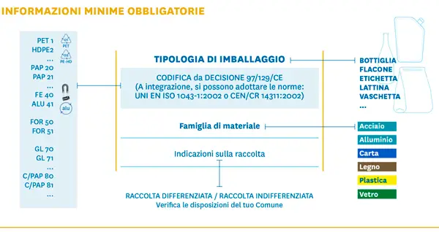
ETICHETTATURA AMBIENTALE …. 2021
VEDI INFO CONAI

Slide 59

DAL SITO CONAI ……
Quadro normativo di riferimento e data di entrata in vigore

Slide 60
  Si ringrazia
  E. Feller
60

